Slide 1
Indicadores de pertinencia (propuesta)
Quinta sesión
26/nov/2019

Slide 2
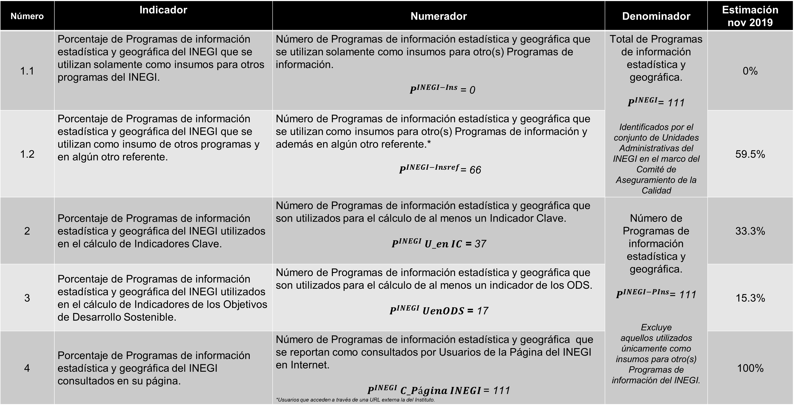
Indicadores de pertinencia de los Programas INEGI (propuesta)
Número | Indicador | Numerador | Denominador | Estimación nov 2019
1.1 | Porcentaje de Programas de información estadística y geográfica del INEGI que se utilizan solamente como insumos para otros programas del INEGI. | Número de Programas de información estadística y geográfica que se utilizan solamente como insumos para otro(s) Programas de información. ${ P}^{INEGI−Ins}$= 0 | Total de Programas de información estadística y geográfica. $P^{INEGI}$= 111 Identificados por el conjunto de Unidades Administrativas del INEGI en el marco del Comité de Aseguramiento de la Calidad | 0%
1.2 | Porcentaje de Programas de información estadística y geográfica del INEGI que se utilizan como insumo de otros programas y en algún otro referente. | Número de Programas de información estadística y geográfica que se utilizan como insumos para otro(s) Programas de información y además en algún otro referente.* $P^{INEGI−Insref}$= 66 |  | 59.5%
2 | Porcentaje de Programas de información estadística y geográfica del INEGI utilizados en el cálculo de Indicadores Clave. | Número de Programas de información estadística y geográfica que son utilizados para el cálculo de al menos un Indicador Clave. $P^{INEGI} U_en IC$ = 37 | Número de Programas de información estadística y geográfica. $P^{INEGI−PIns}$= 111 Excluye aquellos utilizados únicamente como insumos para otro(s) Programas de información del INEGI. | 33.3%
3 | Porcentaje de Programas de información estadística y geográfica del INEGI utilizados en el cálculo de Indicadores de los Objetivos de Desarrollo Sostenible. | Número de Programas de información estadística y geográfica que son utilizados para el cálculo de al menos un indicador de los ODS. $P^{INEGI} UenODS$ = 17 |  | 15.3%
4 | Porcentaje de Programas de información estadística y geográfica del INEGI consultados en su página. | Número de Programas de información estadística y geográfica que se reportan como consultados por Usuarios de la Página del INEGI en Internet. $P^{INEGI} C_Página INEGI$= 111 *Usuarios que acceden a través de una URL externa la del Instituto. |  | 100%
*Referentes: Indicadores Clave, ODS, Metas PND, Programas derivados del PND, Consulta en Página del INEGI/Laboratorio de Microdatos. Atención de demandas de información detectadas en Leyes, Tratados internacionales.

Slide 3
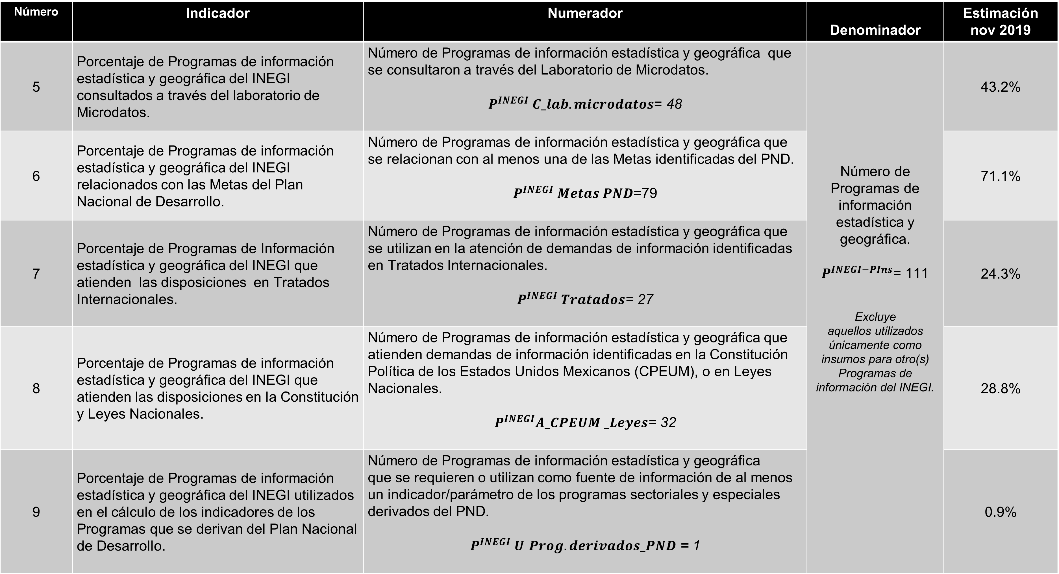
Indicadores de pertinencia de los Programas INEGI (propuesta)
Número | Indicador | Numerador | Denominador | Estimación nov 2019
5 | Porcentaje de Programas de información estadística y geográfica del INEGI consultados a través del laboratorio de Microdatos. | Número de Programas de información estadística y geográfica que se consultaron a través del Laboratorio de Microdatos. $P^{INEGI} C_lab. microdatos$= 48 | Número de Programas de información estadística y geográfica. $P^{INEGI−PIns}$= 111 Excluye aquellos utilizados únicamente como insumos para otro(s) Programas de información del INEGI. | 43.2%
6 | Porcentaje de Programas de información estadística y geográfica del INEGI relacionados con las Metas del Plan Nacional de Desarrollo. | Número de Programas de información estadística y geográfica que se relacionan con al menos una de las Metas identificadas del PND. $P^{INEGI} Metas PND$=79 |  | 71.1%
7 | Porcentaje de Programas de Información estadística y geográfica del INEGI que atienden las disposiciones en Tratados Internacionales. | Número de Programas de información estadística y geográfica que se utilizan en la atención de demandas de información identificadas en Tratados Internacionales. $P^{INEGI} Tratados$= 27 |  | 24.3%
8 | Porcentaje de Programas de información estadística y geográfica del INEGI que atienden las disposiciones en la Constitución y Leyes Nacionales. | Número de Programas de información estadística y geográfica que atienden demandas de información identificadas en la Constitución Política de los Estados Unidos Mexicanos (CPEUM), o en Leyes Nacionales. $P^{INEGI}A_CPEUM _Leyes$= 32 |  | 28.8%
9 | Porcentaje de Programas de información estadística y geográfica del INEGI utilizados en el cálculo de los indicadores de los Programas que se derivan del Plan Nacional de Desarrollo. | Número de Programas de información estadística y geográfica que se requieren o utilizan como fuente de información de al menos un indicador/parámetro de los programas sectoriales y especiales derivados del PND. $P^{INEGI} U_{_}Prog.derivados_PND$ = 1 |  | 0.9%

Slide 4
Matriz de datos para el cálculo de indicadores de pertinencia de Programas de información del INEGI

Slide 5
Matriz de datos para el cálculo de indicadores de pertinencia de Programas de información del INEGI

Slide 6
Matriz de datos para el cálculo de indicadores de pertinencia de Programas de información del INEGI

Slide 7
Matriz de datos para el cálculo de indicadores de pertinencia de Programas de información del INEGI

Slide 8
Matriz de datos para el cálculo de indicadores de pertinencia de Programas de información del INEGI

Slide 9
Indicadores de pertinencia y sus fuentes de información
Tipo de información requerida | Periodo para recabarla
Lista de Programas de información estadística y geográfica identificados por el conjunto de Unidades Administrativas del INEGI en el marco del Comité de Aseguramiento de la Calidad. | Lo enviará la Secretaría Técnica del CAC en octubre de cada año.
Número de Programas de información estadística y geográfica que las Unidades Administrativas identifican que se utilizan como insumos para otro(s) Programas de información. | La DGCSNIEG realizará la consulta a las respectivas Unidades administrativas del INEGI, a principios de noviembre de cada año.
Número de Programas de información estadística y geográfica que se relacionan con al menos una de las Metas identificadas del PND.
Número de Programas de información estadística y geográfica que son utilizados para el cálculo de al menos un indicador de los ODS.
Número de Programas de información estadística y geográfica que se reportan como consultados por Usuarios de la Página del INEGI en Internet.
Número de Programas de información estadística y geográfica que se consultaron a través del Laboratorio de Microdatos.
Número de Programas de información estadística y geográfica que son utilizados para el cálculo de al menos un Indicador Clave. | Se utilizará la información que aparece en la consulta de Fuente/Proyecto del Catálogo Nacional de Indicadores, con corte a noviembre de cada año.
Número de Programas de información estadística y geográfica que se utilizan en la atención de demandas de información identificadas en Tratados Internacionales, en la Constitución Política de los Estados Unidos Mexicanos (CPEUM) y Leyes Nacionales, Programas que se derivan del Plan Nacional de Desarrollo. | Se utilizará la información del Inventario de Demanda de Información Estadística y Geográfica identificada en instrumentos jurídicos y programáticos del Desarrollo Nacional, con corte a noviembre de cada año.

Slide 10
Indicadores de pertinencia (propuesta)
Quinta sesión
26/nov/2019

